Slide 1
REPROGRAMACION Y REFINANCIAMIENTO PARA OPERACIONES CON CUOTAS DIFERIDAS
Dr. Roberto Marcelo Quiroga Sánchez

Slide 2
Objetivo Principal.
Todos los participantes del taller conocerán los aspectos fundamentales de los beneficios y condiciones para adquirir un crédito Dar a conocer todos los cambios en la sección 10 disposiciones transitorias articulo 18 segun carta circular ASFI “tratamiento de refinanciamientos y/o Reprogramaciones de créditos con cuotas que fueron diferidas
Conjuntamente el análisis normativo así como las características de ser un cliente CPOP .

Slide 3
Objetivos Específicos
Es importante conocer las bases que sustentan el accionar de cada Entidad Financiera en cuanto a normativa sobre las reprogramaciones y refinanciamientos a las operaciones que tuvieron cuotas diferidas.
Los procedimientos y accionar de cada institución para brindar las mejores alternativas a los prestatarios.
Generar una adecuada interpretación de la normativa para evitar errores en su interpretación.

Slide 4
Marco Normativo

Slide 5
CARTA CIRCULAR 669/2021 Art. 18°
(Tratamiento de refinanciamiento y/o reprogramación de créditos con cuotas que fueron diferidas) En el marco del Decreto Supremo N° 4409 de 2 de diciembre de 2020, para el tratamiento de los refinanciamientos y/o reprogramaciones de créditos cuyas cuotas fueron diferidas con base en lo dispuesto en la Ley N° 1294 Excepcional de Diferimiento de Pagos de Créditos y Reducción Temporal del Pago de Servicios Básicos, modificada por la Ley N° 1319 de 25 de agosto de 2020

Slide 6
DEFINICIONES:
Periodo de gracia para créditos cuyas cuotas fueron diferidas:
Es el periodo durante el cual el prestatario que fue beneficiado con el diferimiento de cuotas de su crédito, no tiene que efectuar pagos a capital ni intereses, en las cuotas del crédito refinanciado y/o reprogramado
Periodo de prórroga para créditos cuyas cuotas fueron diferidas:
Es el periodo durante el cual, el prestatario que fue beneficiado con el diferimiento de cuotas de su crédito, se encuentra tramitando el refinanciamiento y/o la reprogramación; en el citado periodo, la EIF no debe efectuar ningún cobro de capital e intereses, ni modificar el
estado de la deuda ni la calificación del prestatario, hasta que se perfeccione la operación que corresponda

Slide 7
Refinanciamiento de créditos cuyas cuotas fueron diferidas:
Es un financiamiento adicional al crédito cuyas cuotas fueron diferidas, incrementando el monto del crédito, que no conlleva la cancelación de la operación original, ni tampoco debe incluir el pago
del monto del saldo del capital diferido y tiene que ser instrumentado mediante una adenda al contrato original
Reprogramación de créditos cuyas cuotas fueron diferidas:
Es la modificación de las principales condiciones del crédito, manteniendo el monto del saldo del mismo; la reprogramación no debe incluir el monto del saldo del capital diferido y tiene que ser instrumentada mediante una adenda al contrato original, sin exigir requisitos adicionales a los ya establecidos en dicho contrato, independientemente de que se encuentre o no amparado bajo una línea de crédito

Slide 8
LINEAMIENTOS:
Para las operaciones reprogramadas, el cobro de los montos de los intereses, no cancelados durante el periodo de gracia, se realizará a prorrata y sin cobro de interés adicional al pactado, de acuerdo a una de las siguientes opciones que elija el prestatario:
a. Manteniendo el monto de la cuota del plan de pagos original y ampliando el plazo de la operación.
b. Reduciendo el monto de la cuota del plan de pagos original y ampliando el plazo de la operación.
Para operaciones refinanciadas, el cobro del monto de los intereses, no cancelados durante el periodo de gracia, se realizará a prorrata durante todo el plazo pactado para la operación y sin cobro de interés adicional al pactado

Slide 9
Para operaciones refinanciadas, el cobro del monto de los intereses, no cancelados durante el periodo de gracia, se realizará a prorrata durante todo el plazo pactado para la operación y sin cobro de interés adicional al pactado.
La tasa de interés para las operaciones refinanciadas y/o reprogramadas debe ser igual o menor a la tasa de interés de la operación original, independientemente de la modalidad de cálculo de la tasa a ser aplicada;
Para las reprogramaciones no se requerirán garantías adicionales a las constituidas, ni la actualización de los avalúos presentados por el prestatario, en la operación original
Las EIF deben permitir a los prestatarios que accedan al refinanciamiento y/o reprogramación, realizar amortizaciones a capital en cualquier momento, aplicando al efecto lo establecido en el Artículo 6°, Sección 9 del presente Reglamento

Slide 10
Artículo 6° - (Pago adelantado a capital) Es el pago a capital que se efectúa de forma adelantada a los plazos establecidos en el plan de pagos pactado, por un monto mayor a una cuota. Cuando se presente esta situación, la EIF debe aplicar y explicar cualquiera de las siguientes
alternativas, de acuerdo a la elección del prestatario:
1) Reducción de la Cuota: Pago adelantado a capital que disminuye el saldo adeudado del mismo. Por efecto de dicha disminución, las cuotas del crédito se reducen proporcionalmente, manteniéndose el plazo de la operación.
2) Reducción del Plazo: Pago adelantado a capital que disminuye el saldo adeudado del mismo. Por efecto de esta disminución, el plazo original del crédito reduce, sin afectar el monto de la cuota inicialmente pactada.

Slide 11
La adecuación de los procesos de análisis crediticio de las EIF, considerará en la evaluación de la capacidad de pago de los prestatarios sus ingresos presentes y futuros.
Para la aplicación del presente artículo, las EIF deben diseñar e implementar un procedimiento, cuyos requisitos estén publicados en su sitio web y en lugares visibles de su oficina central, sucursales y agencias, para la atención oportuna de todas las solicitudes de refinanciamiento y/o reprogramación a ser presentadas por los prestatarios con cuotas de
créditos que fueron diferidas, generando un registro de dichas solicitudes, el cual se encuentre disponible a requerimiento de ASFI
Las EIF, desde la fecha de recepción de la solicitud de refinanciamiento y/o reprogramación, aplicarán, a simple requerimiento del prestatario, un periodo de prórroga, hasta que se perfeccione la operación correspondiente con la firma de la adenda al contrato original.

Slide 12
En las operaciones de crédito cuyas cuotas fueron diferidas, la EIF podrá establecer mecanismos de incentivo para sus prestatarios que tengan buen cumplimiento en el pago de sus cuotas, incluyendo entre otros, la disminución de la tasa de interés
Las EIF deben establecer procedimientos para la difusión a los prestatarios en cuanto a las medidas establecidas en el presente artículo, además de brindar educación financiera y socialización sobre las mismas
El Gerente General o la instancia equivalente de la EIF, es responsable por el estricto cumplimiento y difusión interna del presente artículo, así como de la capacitación del personal de la entidad para su debida aplicación
Las EIF deben asumir los costos por las respectivas minutas de las adendas y documentos que emita, necesarios para la otorgación de la reprogramación y/o refinanciamiento.

Slide 13
REPROGRAMACION Y/O REFINANCIAMIENTO
ETAPAS:
Presentación carta de solicitud
Evaluación
Aprobación
Firma de la adenda al contrato
Instrumentación de la operación
Entrega del nuevo plan de pagos

Slide 14

En que consiste un crédito financiero
Un crédito financiero es un préstamo de dinero, que una parte otorga a otra con el COMPROMISO de que en el futuro quien lo recibe devolverá dicho préstamo en forma gradual (mediante un plan de pagos) o en un solo pago y con un interés adicional que compensa la ganancia de quien lo presta por todo el tiempo del préstamo otorgado

Slide 15


Beneficios de los créditos financieros
Entre los muchos beneficios se pueden mencionar los siguientes.
- Permite solucionar emergencias que se presentan.
- Pagar deudas y evitar caer en multas por pagos atrasados

Slide 16


Beneficios de los créditos financieros
- Ayuda a generar historial crediticio, que ayuda a obtener de manera mas fácil créditos en el futuro
- Obtener recursos para hacer crecer el negocio

Slide 17

Beneficios de los créditos financieros
- Evita sacrificar la liquidez que se tiene

Slide 18

Tipos de Créditos Financieros
Las EIF tienen infinidad de créditos en beneficio de los consumidores financieros donde la diferencia esta en los niveles de garantía que va casado con las tasas de interés en particular daremos a conocer la oferta de créditos que ofrece la Cooperativa Antonio R. L.

Slide 19

Tipos de Créditos Financieros
TIPOS DE CRÉDITO Los tipos de crédito definidos en la Política y contemplados en el presente reglamento de créditos son:
Créditos de Vivienda
Créditos de Consumo
Microcréditos

Slide 20
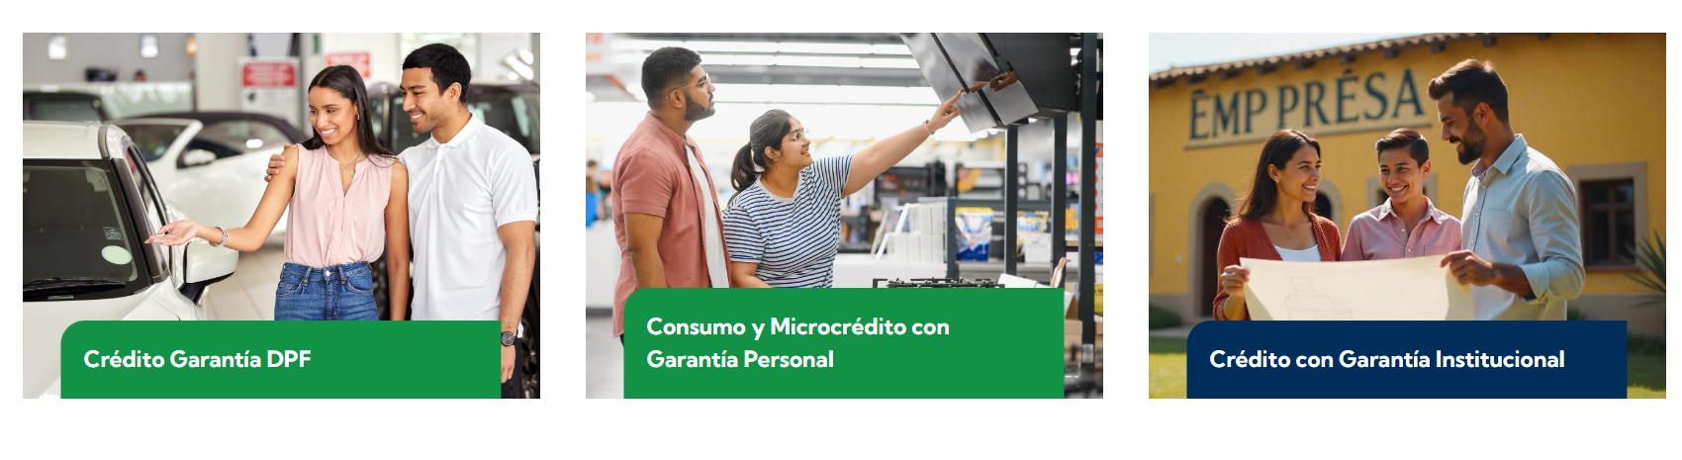
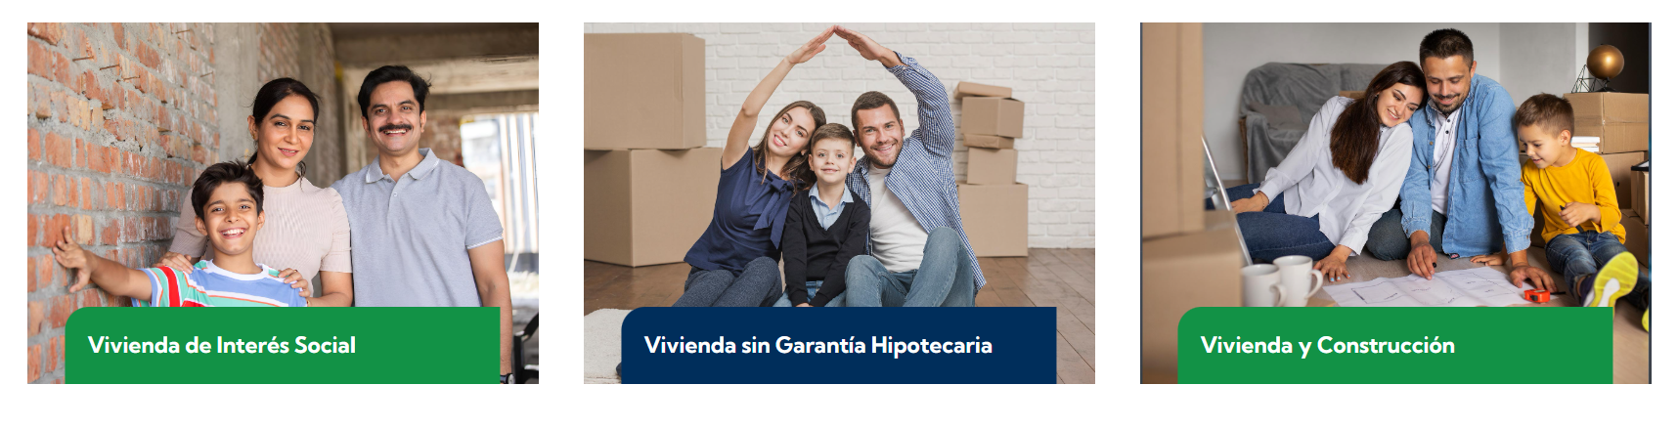
Tipos de Créditos Financieros

Slide 21

SIMULADOR DE CREDITOS
Para tal efecto se debe ingresar a la pagina web de la EIF y poder revisar los simuladores según las tasas de intereses y plazo establecidos

Slide 22
Desventajas de los créditos financieros
Entre los muchas desventajas se pueden mencionar los siguientes.
Adquisicion de una deuda
Generación y pago de intereses
Tramites burocráticos en las solicitudes
Si no se paga a tiempo se pagan mas intereses
Mal score financiero en el caso de no pagar a tiempo

Slide 23

¿Qué es un Cliente con Pleno y Oportuno Cumplimiento de Pago CPOP?
Es un registro de clientes realizado por el sistema financiero, el mismo se elabora en base a la información que reportan las EIF a la Central de Información Crediticia (CIC), en el que se incluyen a todas aquellas personas que hayan cumplido de manera puntual con el pago de sus créditos en los últimos cinco años, convirtiéndose en Clientes con Pleno y Oportuno Cumplimiento de Pago (CPOP).

Slide 24
Análisis Normativo
Establece en el artículo 8, Sección 1, Capitulo II, Titulo II de la Recopilación de Norma de Servicios Financiero (RNSF) establece lo siguiente:
Al cliente que figure en el Registro de Clientes con Pleno y Oportuno Cumplimiento de Pago, se le deben conceder mejores condiciones de financiamiento en las futuras operaciones de préstamo que solicite en la entidad.
LEY N° 393 DE SERVICIOS FINANCIEROS

Slide 25
Análisis Normativo.
En concordancia con lo determinado en la Cláusula Tercera de las Disposiciones Transitorias de la Ley N 393 de Servicios Financieros (LSF), dichas mejoras en las condiciones de financiamiento deben consistir en menores tasas de interés o la otorgación de otras condiciones más favorables para el cliente, en las nuevas operaciones de préstamo.
El Registro de clientes cuyo comportamiento de pago es de pleno y oportuno cumplimiento en todas sus obligaciones crediticias, se encuentra disponible en la Central de Información Crediticia podrá ser consultado por Entidad siempre y cuando la solicitud del crédito haya superado la etapa de evaluación de la capacidad de pago del prestatario. El hecho de que el cliente se encuentre o no comprendido en el Registro de Clientes con Pleno y Oportuno Cumplimiento de Pago (Registro CPOP), No debe incidir en la evaluación y otorgación del crédito.

Slide 26
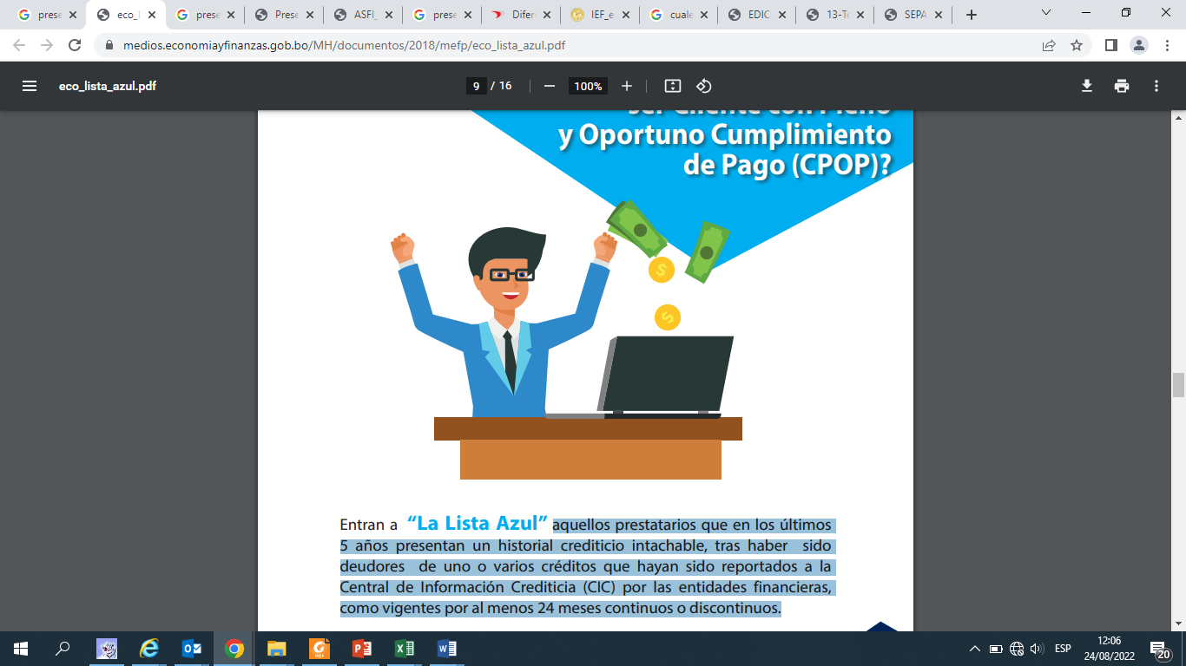
¿Cuáles son los Requisitos para ser Cliente con Pleno y Oportuno Cumplimiento de Pago (CPOP)?
1. Aquellos prestatarios que en los últimos 5 años presentan un historial crediticio intachable, tras haber sido deudores de uno o varios créditos que hayan sido reportados a la Central de Información Crediticia (CIC) por las entidades financieras, como vigentes por al menos 24 meses continuos o discontinuos.

Slide 27
¿Cuáles son los Requisitos para ser Cliente con Pleno y Oportuno Cumplimiento de Pago (CPOP)?
2. El estado de sus operaciones crediticias, en todos los meses reportados, muestra que éstas se encuentran registradas contablemente en la cuenta 131.00 “Cartera Vigente”, conforme a la nomenclatura establecida en el Manual de Cuenta para Entidades Financieras (MCEF)
3. En los veinticuatro (24) reportes, la diferencia entre la fecha programada para el pago de la cuota y la fecha en que realizo el pago de la misma, no es mayor a tres (3) días, en no más de dos (2) cuotas continuas o cuatro (4) discontinuas.

Slide 28
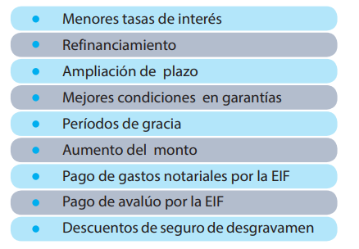
¿Cuáles son los beneficios de ser un Cliente con Pleno y Oportuno Cumplimiento de Pago (CPOP)?

Slide 29
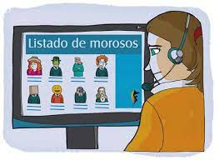
¿Cómo afecta la mora al historial crediticio del consumidor financiero?
Las consecuencias de la mora al historial crediticio:
* No gozar de los beneficios de Clientes con Pleno y Oportuno Cumplimiento de Pago (CPOP).
* No acceder a otros créditos dentro el sistema financiero

Slide 30
¿Qué es la Central de Información Crediticia (CIC)?
Es un sistema integrado en el cual se reportan a todos los clientes que solicitaron un crédito y están pagando actualmente un préstamo. En cuya base de datos se puede ver el comportamiento crediticio de los consumidores financieros

Slide 31
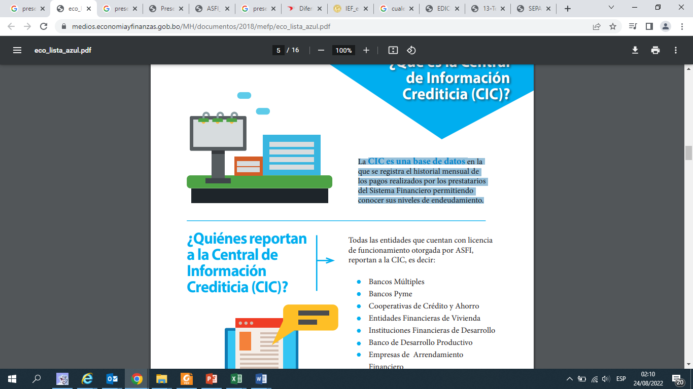
¿Qué es la Central de Información Crediticia (CIC)?
¿Quiénes reportan a la Central de Información Crediticia (CIC)?
Todas las entidades que cuentan con licencia de funcionamiento otorgada por ASFI, reportan a la CIC, es decir:
Bancos Múltiples
Bancos Pyme
Cooperativas de Ahorro y Crédito
Entidades Financieras de Vivienda
Instituciones Financieras de Desarrollo
Banco de Desarrollo Productivo

Slide 32
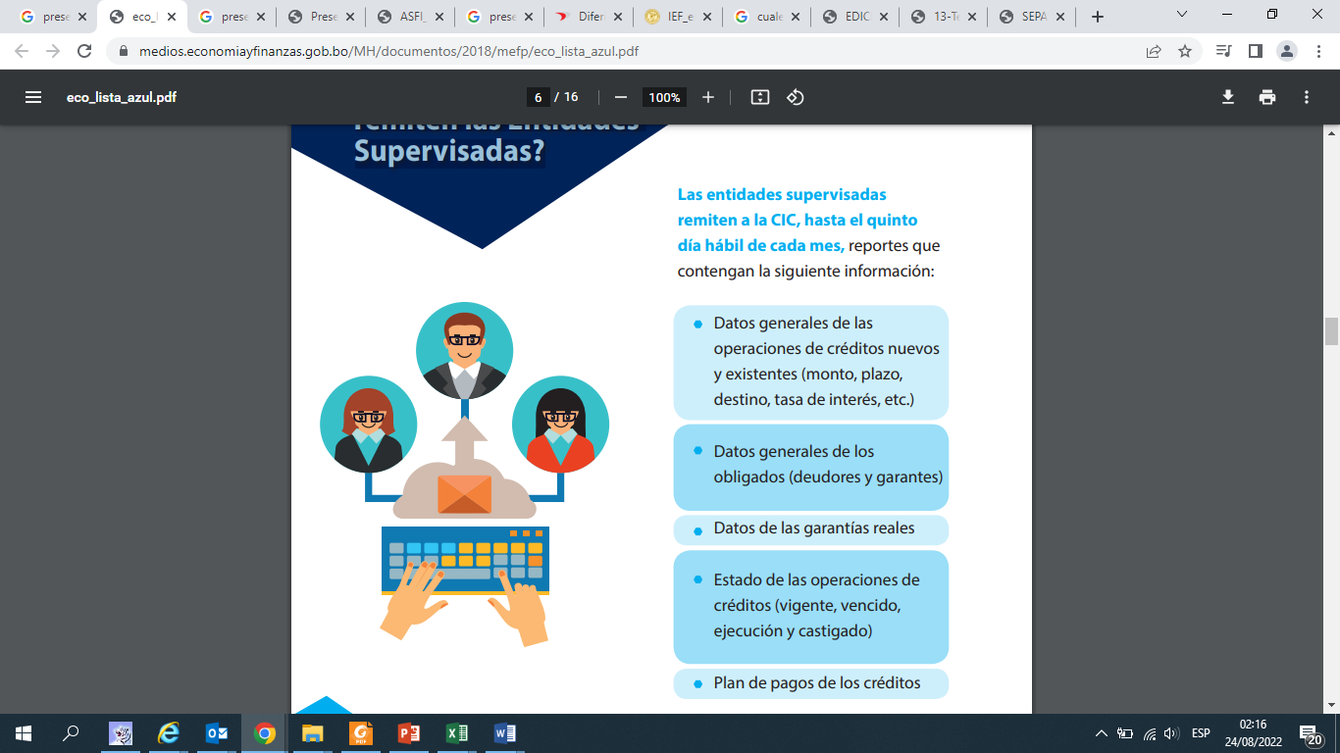
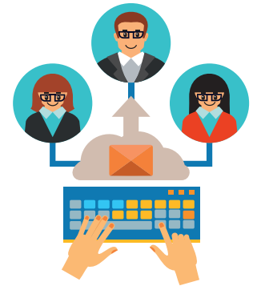
¿Qué información remiten las Entidades Supervisadas?

Slide 33
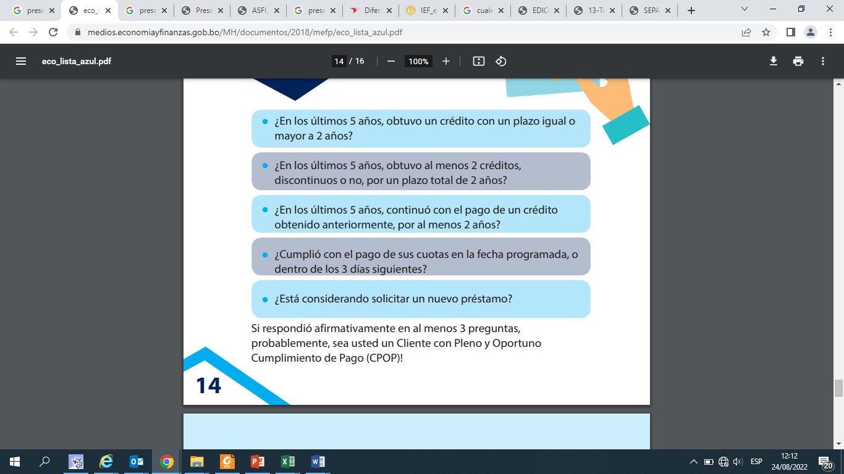
¿Es usted un Cliente con Pleno y Oportuno Cumplimiento de Pago?
Si respondió afirmativamente en al menos 3 preguntas, probablemente, sea usted un Cliente con Pleno y Oportuno Cumplimiento de Pago (CPOP)!

Slide 34
RIESGOS Créditos de las Reprogramaciones para las EIF
Perdida de la cultura de pago
Elevado índice de mora que perjudica el Riesgo Reputacional de la Cooperativa
Reducción en la disponibilidad de recursos para la otorgación de créditos
Reducción en los índices financieros por la crisis económica del país

Slide 35
MUCHAS GRACIAS.

